Slide 1
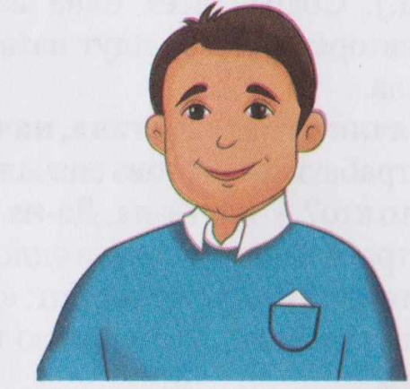
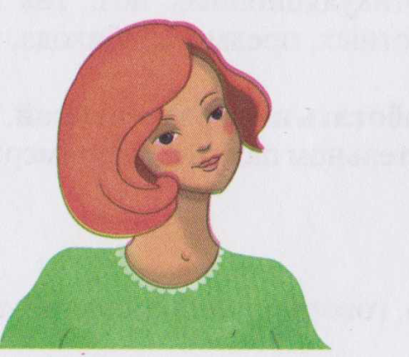
Работа над слоговой структурой слова.
Формирование фразы.
ПАПА
Разработала
учитель-логопед
Янкина Н.Ю.
МАМА

Slide 2
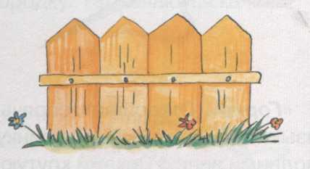
«Заборчик»

Slide 3
«Рыбка разговаривает»

Slide 4
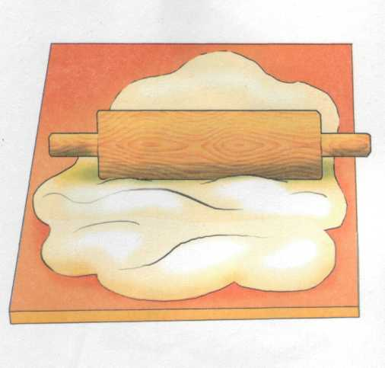
«Месим тесто»

Slide 6
«Учимся отвечать на вопрос КТО?
отрабатываем перелючение артикуляционного аппарата
»
МАМА
ПАПА
МАМА
ПАПА

Slide 7
«Учимся отвечать на вопрос КТО?
отрабатываем перелючение артикуляционного аппарата»

Slide 8
«Учимся отвечать на вопрос КТО?,
отрабатываем перелючение артикуляционного аппарата»
Заборчи

Slide 9
Отрабатываем фразу «ЭТО…папа, ЭТО мама…
ПАПА
МАМА

Slide 10
«Отрабатываем фразу «ЭТО…»
Заборчи

Slide 11
Отрабатываем фразу «Киса иди, зая иди…»

Slide 12
Отрабатываем фразу «Мама иди, папа иди…»

Slide 14
МАМА
Заборчи
ПАПА

Slide 15
Заборчи

Slide 17
МАМА
ПАПА
МАМА
ПАПА

